Slide 1
Participácia nie je revolúciou masy
Milota Sidorová, Metropolitný Inštitút Bratislavy, WPS Prague 26.7.2020
Ford site meeting ©

Slide 2
kto som?
facilitátorka, plánovačka, networkerka, feministka v službách v službách inkluzívnych miest

Slide 3
o čom budem dnes rozprávať?
populizmus
participácia a územný plán
verejnosť

Slide 4
nezávislosť, transparentnosť, úprimnosť, pre ľudí, za ľudí, hlas ľudí moc ľuďom,
zvuk doby

Slide 5
som jedným z vás… nie som odborníčka... common folks
politikum

Slide 6
Sú masy ľudí podmienkou vládnutia?
Vyšla odbornosť z módy?
politikum

Slide 7
Roger Eatwell, Mathew Goodwin;
National Populism: The Revolt Against Liberal Democracy, 2018
4 D

Slide 8
Distrust – nedôvera
4 D

Slide 9
Distrust – nedôvera
Deštrukcia - rozpad
4 D

Slide 10
Distrust – nedôvera
Deštrukcia – rozpad
Deprivácia
4 D

Slide 11
Distrust – nedôvera
Deštrukcia – rozpad
Deprivácia
Dealignment - odklon
4 D

Slide 12
Obrovské množstvo ľudí, ktorí cítia, že v politike už nemajú hlas, že postupujúca imigrácia, rýchle etnické zmeny ohrozujú národné skupiny, kultúru a spôsoby života, taktiež že ich doterajší systém necháva v spoločenskom a ekonomickom závese v porovnaní s ostatnými a už sa vlastne nevedia stotožniť s etablovanými politikmi.
potenciál

Slide 13
Participácia – hlas ľudu, možnosť verejnosti vstúpiť, ovplyvniť
počkať!?

Slide 14
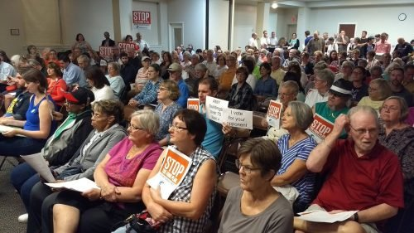
Ford site meeting ©

Slide 15
'Urbanism is the most advanced, concrete fulfillment of a nightmare. Littre defines nightmare as 'a state when one awakens with start of extreme anxiety. But start against whom? Who has stuffed us to the point of somnolence?'
Tom McDonough.
Tvorba nového územného plánu

Slide 16
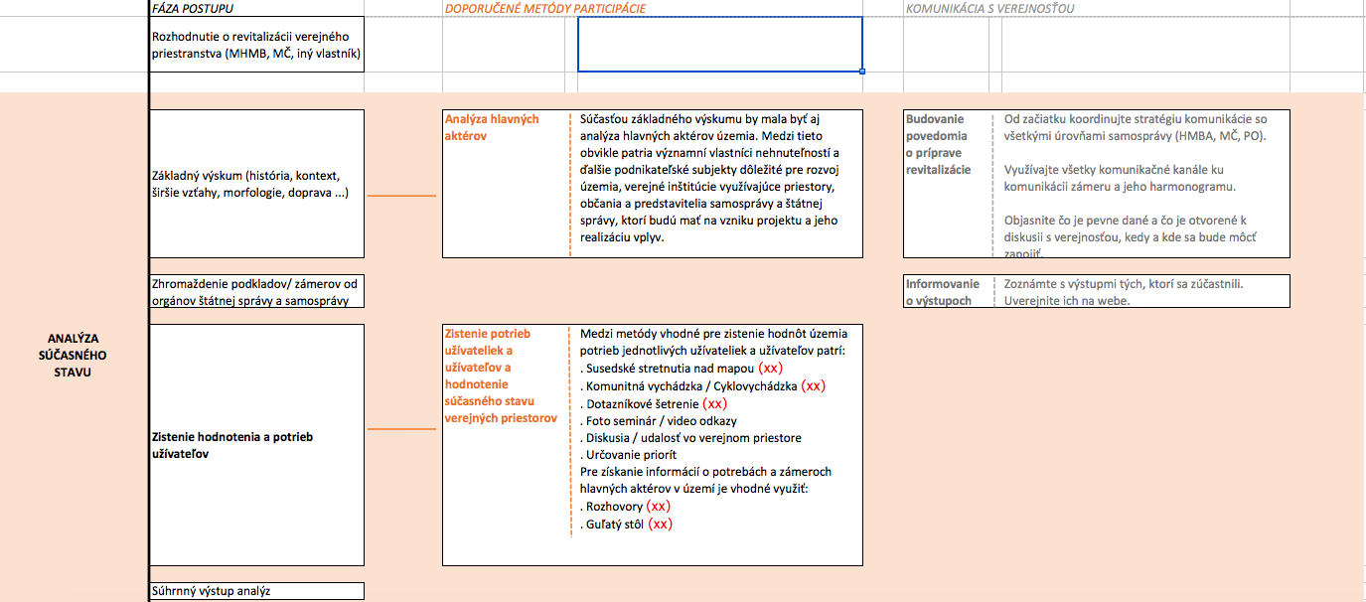
Fáza postupu
Doporučené metódy participácie
Komunikácia verejnosti
Zdroj: Manuál participatívneho plánovania, Metropolitný Inštitút Bratislavy

Slide 17
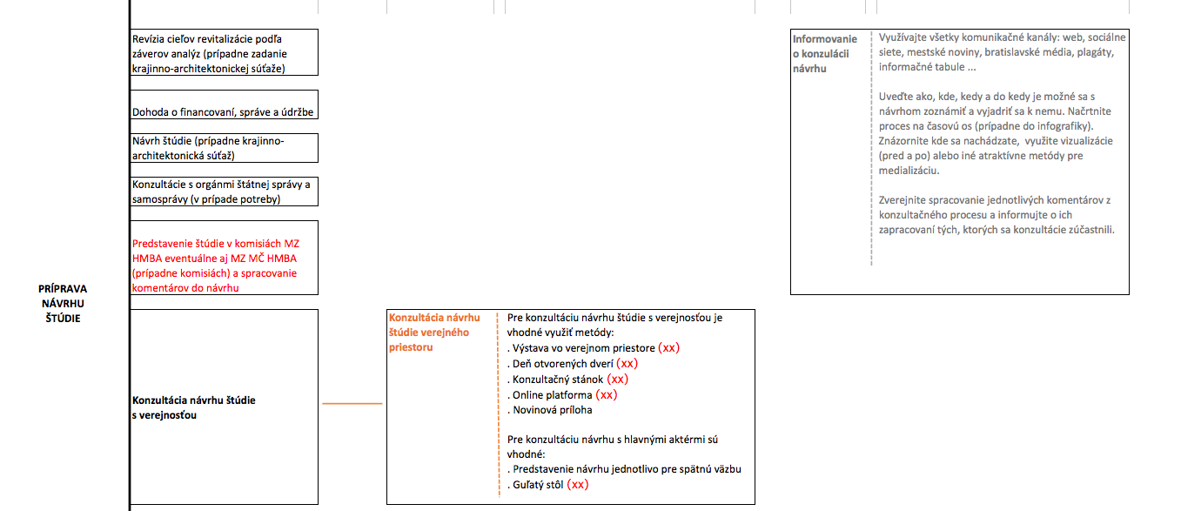
Fáza postupu
Doporučené metódy participácie
Komunikácia verejnosti
Zdroj: Manuál participatívneho plánovania, Metropolitný Inštitút Bratislavy

Slide 18
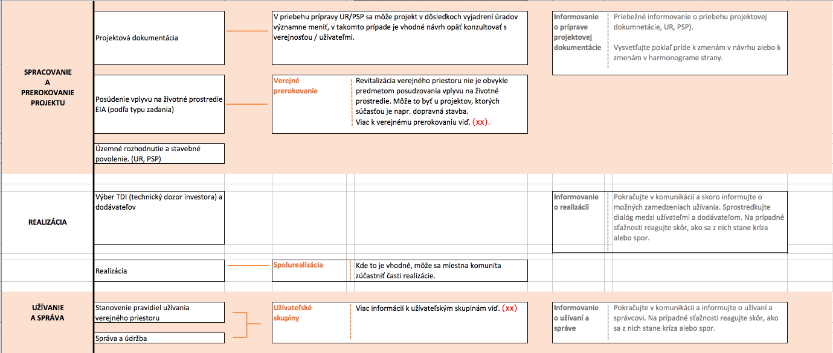
Fáza postupu
Doporučené metódy participácie
Komunikácia verejnosti
Zdroj: Manuál participatívneho plánovania, Metropolitný Inštitút Bratislavy

Slide 19
Ako vnímať aspekt spravodlivosti pri mestskom plánovaní?

Slide 20
Kto je ale verejnosť?

Slide 21
Častou praktickou otázkou býva, koho osloviť do projektov?
Bez pochopenia typológie verejnosti na základe rôznorodosti v životnej sociálnej a ekonomickej situácii, rovnako tak typológie organizovania verejnosti je vysoko pravdepodobné, že participatívnym plánovaním budeme sploštene mieriť na zvyčajných 'podozrivých' alebo elity, teda zväčša
jednotlivcov, či členov menších či väčšich a vplyvnejších združení a organizácií, ktoré sú projektom zasiahnuté, prípadne majú priamy záujem o
ovplyvnenie veci.

Slide 22
Z dlhoročnej praxe nám vychádza, že ide o dominantných jedincov, viac mužov ako ženy, prípadne starších ľudí,
ľudí vyššieho ekonomického, či kultúrneho kapitálu, ktorí sú vo veci
zaangažovaní alebo majú voči veci negatívne postoje. Často tak
počujeme, že k projektu sa príde vyjadriť nespokojné 2 percentá
obyvateľov alebo priamo angažovaní, zatiaľ čo zbytok sa k projektom nevyjadruje..

Slide 23
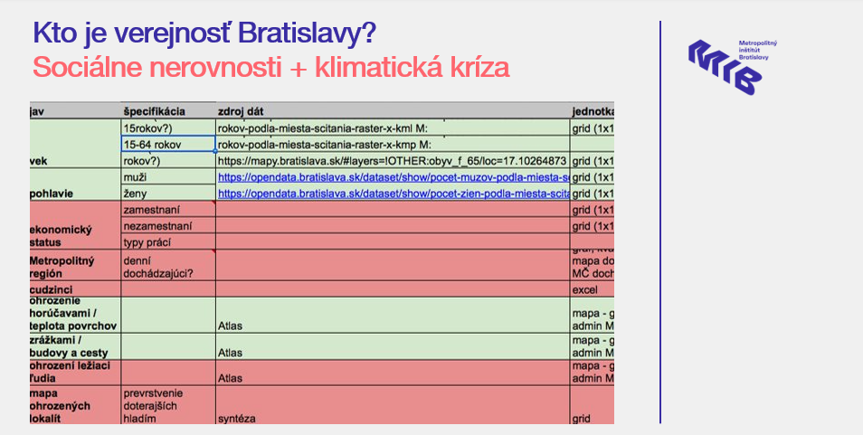

Slide 24
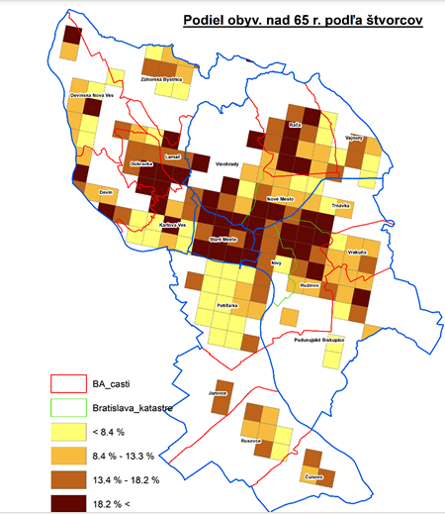
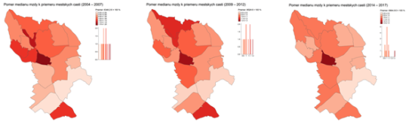
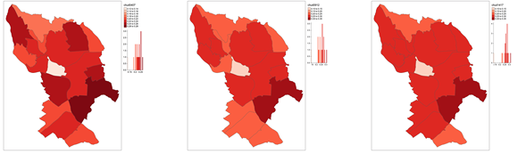
Obr. hore: Najbohatšie MČ Bratislavy, zdroj: sociálna poisťovňa
Obr. dolu: Najchudobnejšie MČ Bratislavy, zdroj: sociálna poisťovňa
Obr. vľavo: Podiel obyvateľstva nad 65 rokov, zdroj: cenzus 2011 s modeláciou

Slide 25
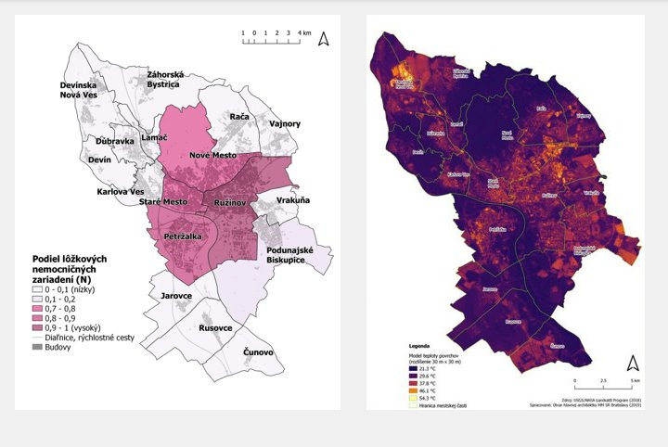
Obr. vľavo: Podiel lôžkových nemocničných zariadení, zdroj: Atlas dopadov klimatickej zmeny na Bratislavu
Obr. vpravo: Termodynamická mapa prehriatia povrchov, zdroj: Atlas dopadov klimatickej zmeny na Bratislavu
Notes:
Volam sa Mllota Sidorova,
Organizujem festival reSITE
Podla mojho CV som patologicky vecny student - krajinnou architekturou, filmova produkciou, manazmentom ludskych zdrojov a urbanizmus.
S urbanizmom – alebo mestskym planovanim flirtujem najviac a stalo sa mi to osudne - Pocas staze v Prahe minuly rok som zalozila festival reSITE
Nasledujucich 19 slidov bude o reSITE a mestskom aktivizme

Slide 26
Prečo na tom záleží?
Notes:
Volam sa Mllota Sidorova,
Organizujem festival reSITE
Podla mojho CV som patologicky vecny student - krajinnou architekturou, filmova produkciou, manazmentom ludskych zdrojov a urbanizmus.
S urbanizmom – alebo mestskym planovanim flirtujem najviac a stalo sa mi to osudne - Pocas staze v Prahe minuly rok som zalozila festival reSITE
Nasledujucich 19 slidov bude o reSITE a mestskom aktivizme

Slide 27
- deti z horších susedstiev a jednočlenných rodín (hlavne matky) mali vyššiu tendenciu nedokončovať školy a horšie sa uplatňovať v živote,
- ak sa deti presťahovali do lepšieho susedstva dostatočne skoro, ich šance na uplatnenie v živote sa zlepšili,
- presun v neskoršom veku nespôsobil rozdiel;
Sociálna mobilita

Slide 28
Lepšie, bezpečnejšie a sociálnejšie mestá nielenže výrazne znižujú náklady na bezpečnosť a post-opatrenia s kriminalitou ale aj prispievajú k spoločenskému, ekonomickému rozvoju (ľudia sa menej segregujú, opúšťajú mesto, menej sa zapájajú do neformálnych sietí – kriminalita, drogy, prostitúcia, atď).

Slide 29
Kancelária participatívneho plánovania
Metropolitný inštitút Bratislavy
WPS Prague
Notes:
Volam sa Mllota Sidorova,
Organizujem festival reSITE
Podla mojho CV som patologicky vecny student - krajinnou architekturou, filmova produkciou, manazmentom ludskych zdrojov a urbanizmus.
S urbanizmom – alebo mestskym planovanim flirtujem najviac a stalo sa mi to osudne - Pocas staze v Prahe minuly rok som zalozila festival reSITE
Nasledujucich 19 slidov bude o reSITE a mestskom aktivizme

